Slide 1

固体的导电 李 晟 2018.12

Slide 2
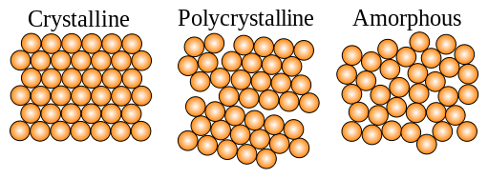
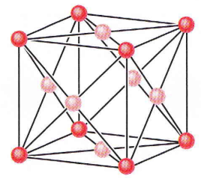
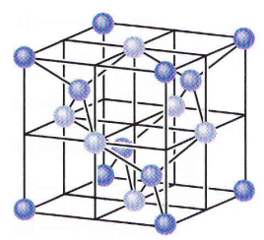
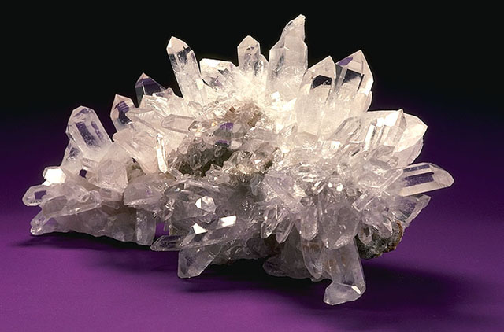







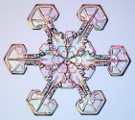
晶体
其原子在三维空间中周期性排列的固体

Slide 3
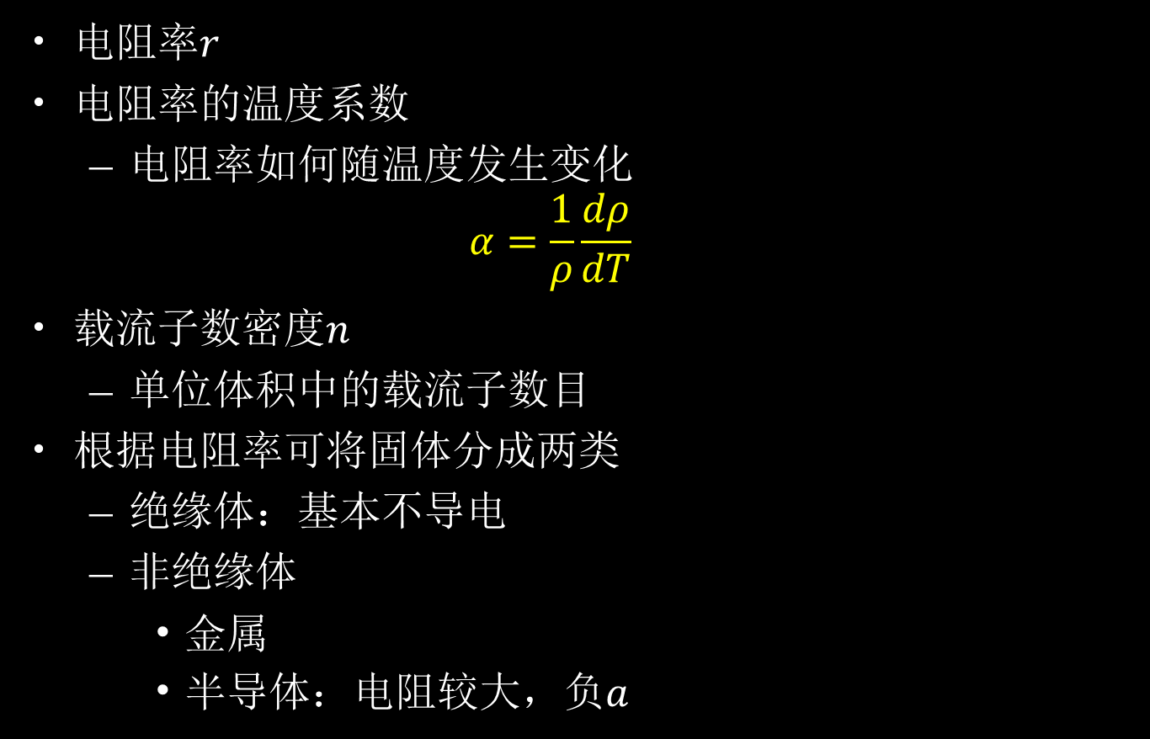
特征量
电阻率$r$
电阻率的温度系数
电阻率如何随温度发生变化
$$α=\frac{1}{ρ}\frac{dρ}{dT}$$
载流子数密度$n$
单位体积中的载流子数目
根据电阻率可将固体分成两类
绝缘体：基本不导电
非绝缘体
金属
半导体：电阻较大，负$a$

Slide 4
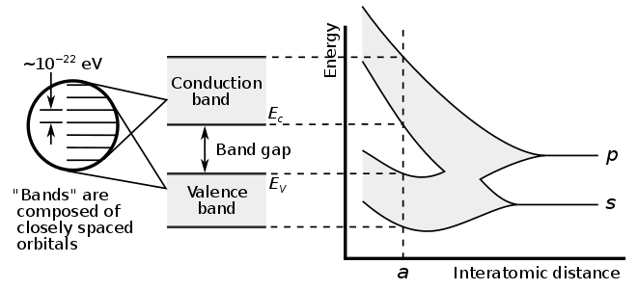
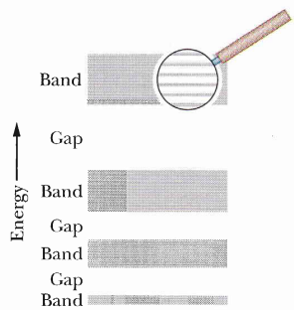
晶体的能带
对于晶体中的电子，由于整体效应导致电子能级会形成能带
某些能量区间能级及其密集，称能带
某些能量区间没有能级，称禁带

Slide 5
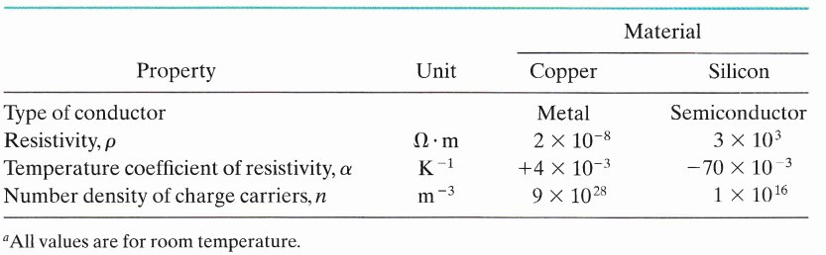

Slide 6
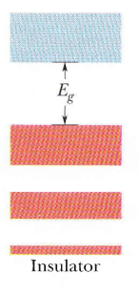

绝缘体
电子将某个能带以下全部填满
已填最高能带距离下个能带$Eg$很大
电子在已填能带中难以活动
电子需要获得很高能量才能抵达下一个能带

Slide 7
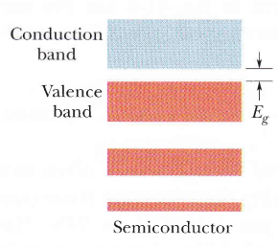

半导体
最高已填能带距离下个能带的带隙$Eg$不大
电荷只需要获得不大的能量就可以到下个能带中运动
热涨落使得电荷进入导带
升温将增加载流子浓度
温度越高电阻越小

Slide 8
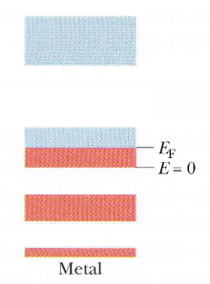
金属
没有带隙
绝对零度下填充的最高能级称费米能级，相应的能量称费米能量
电荷可以自由运动
电阻率很小
电阻来源于散射
温度越高电阻越大

Slide 9
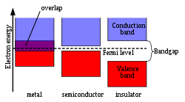

Slide 10
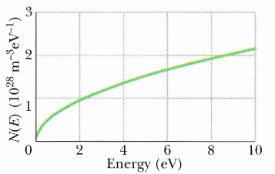

态密度
单位体积中能量为$E$的状态数

Slide 11
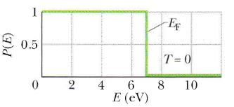
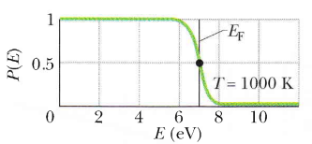
能级的占有率
费米-狄拉克统计

Slide 12
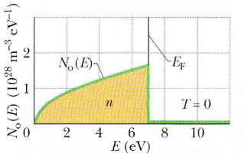
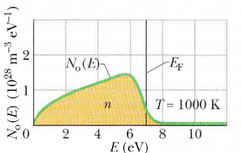
状态占有数

Slide 13

费米能计算
零温时总状态数满足
$n$等于单位体积内传导电子的总数

Slide 14
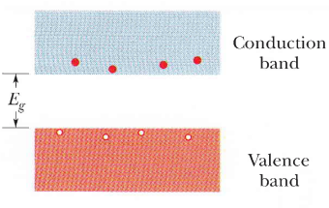
空穴
半导体中价带中的电子会因为热涨落进入导带
价带中留下空位，称空穴
导带中电子的运动对应于价带中空穴的运动

Slide 15
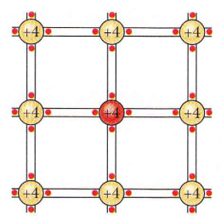
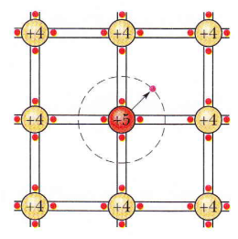
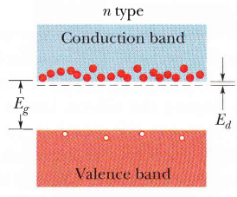
掺杂半导体
N型半导体
硅晶体中掺杂磷原子
5价的原子替换了4价的原子
多出来的电子受到的束缚较小，将分布于导带底部
电子载流子多于空穴载流子

Slide 16
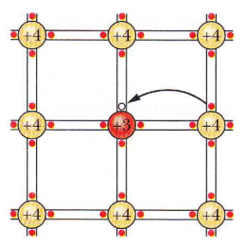
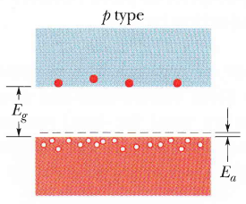
掺杂半导体
P型半导体
硅晶体中掺杂铝原子
3价的原子替换了4价的原子
缺少电子，会增加空穴
空穴载流子多于电子

Slide 17
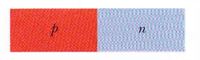
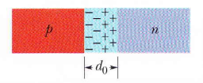
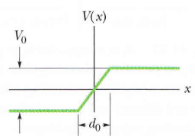
PN结
将P型半导体和N型半导体连在一起
P型有较多的空穴，N型有较多的电子
电子会扩散到P型区域
空穴会扩散到N型区域
P型区域带负电，N型区域带正电
形成电势差
平衡时该电势差会阻止电荷的运动

Slide 18
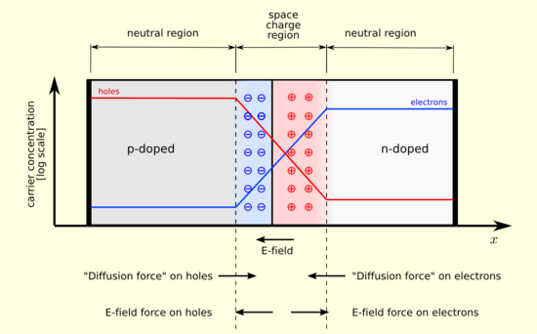

Slide 19
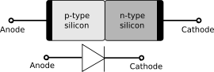
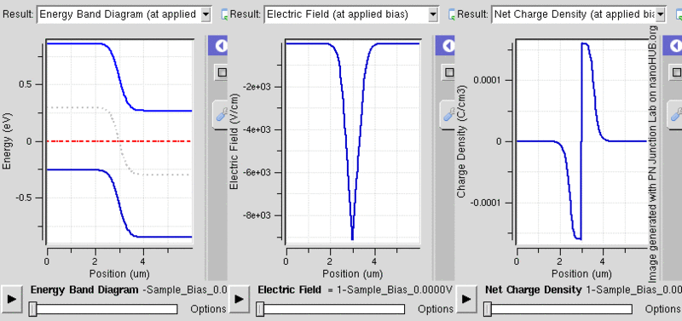
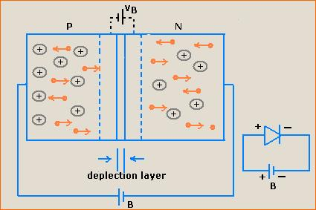
结整流器
加正向偏压
交错区域变窄
有电流流过

Slide 20
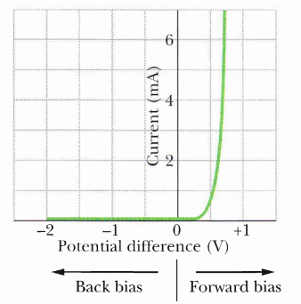
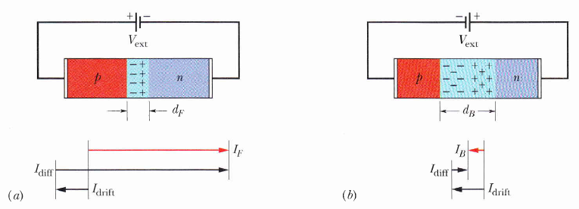
反向偏压扩大交错区域
阻止电荷流过

Slide 21
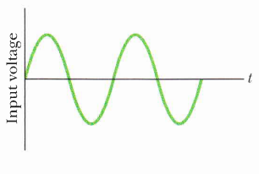
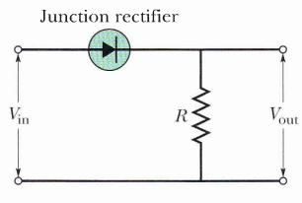
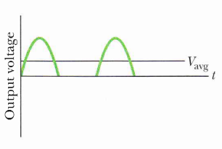
PN结的单向导电性起到整流作用

Slide 22
其他应用
发光二极管
电子从导带跳到价带时可能发射光子
光敏二极管（光电管）
光子将电子从价带激发到导带，改变载流子浓度
半导体激光器

Slide 23
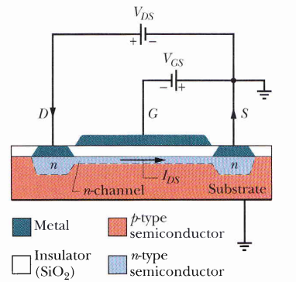
场效应管
电源V_{DS}驱动电流从D流向S
电源V_{GS}在N型半导体和P型半导体间形成一电场，该电场的作用使得N型半导体中的电子进入P型半导体，减少了载流子浓度
通过V_{GS}的调控可调控I_{DS}的大小，甚至开关

Slide 24
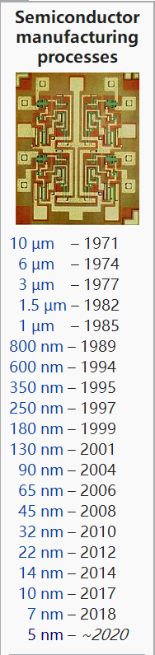
集成电路
晶体管的极限：5nm?
未来的走向
新材料
3D
新型计算机：光计算、量子计算、生物计算。。。

Slide 25
